Slide 1


INTRODUÇÃO AO
APRENDIZADO DE MÁQUINA
A IA Está em Toda Parte: E Agora?
Prof. Everton Meyer da Silva
everton.silva@ifsp.edu.br

Slide 2
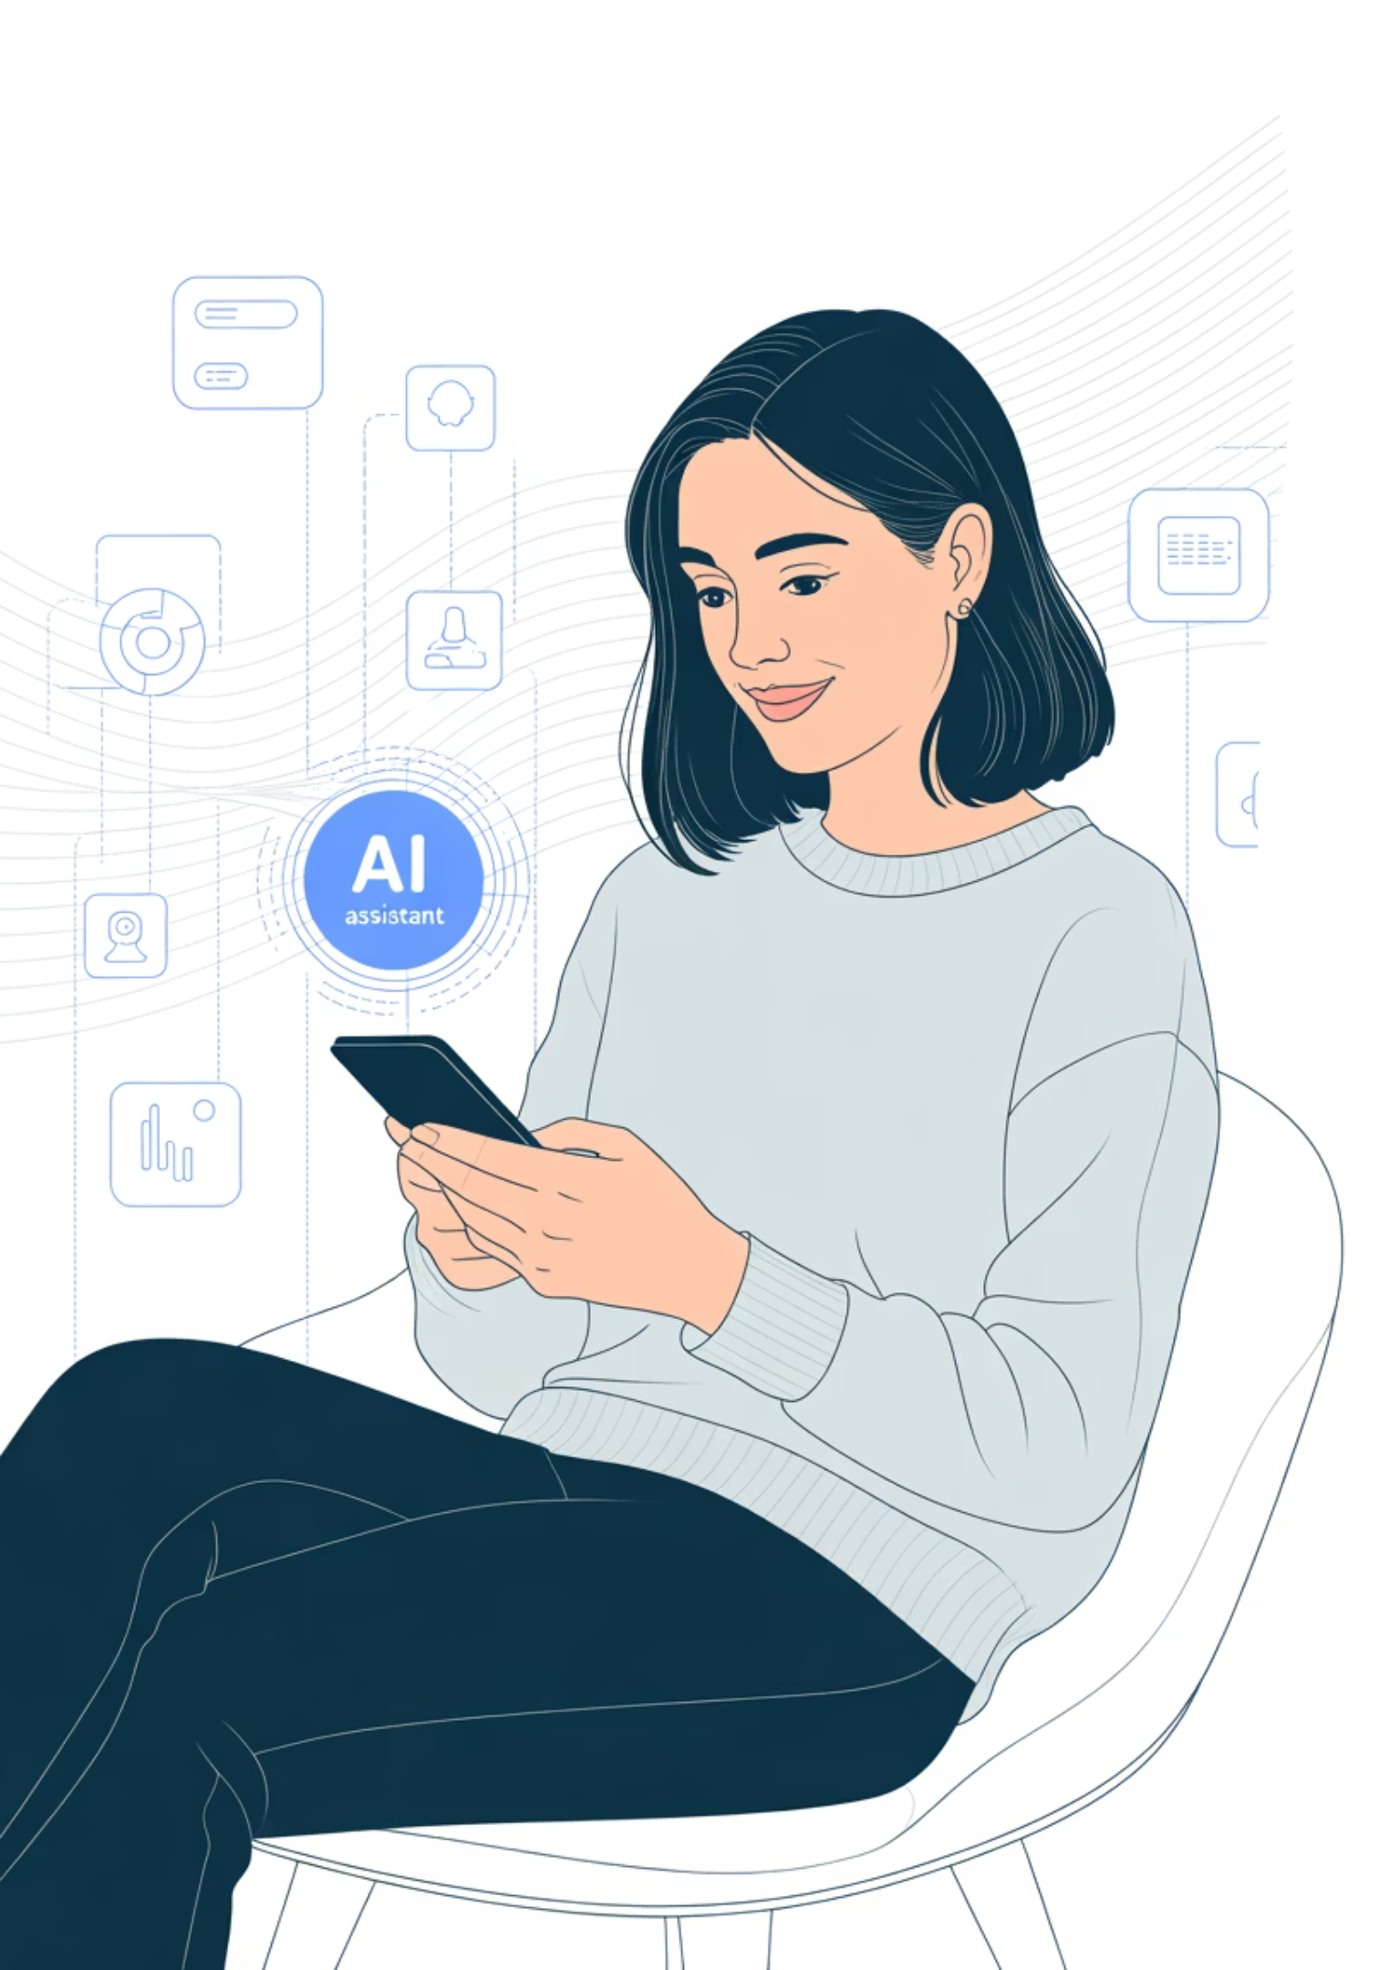
IA no Cotidiano e na Publicidade
A Inteligência Artificial tem se tornado uma das tecnologias mais impactantes e transformadoras do nosso tempo. No cotidiano, sua presença é quase invisível, mas profundamente integrada a ações simples como buscas na internet, sugestões de filmes ou reconhecimento facial.

Slide 3
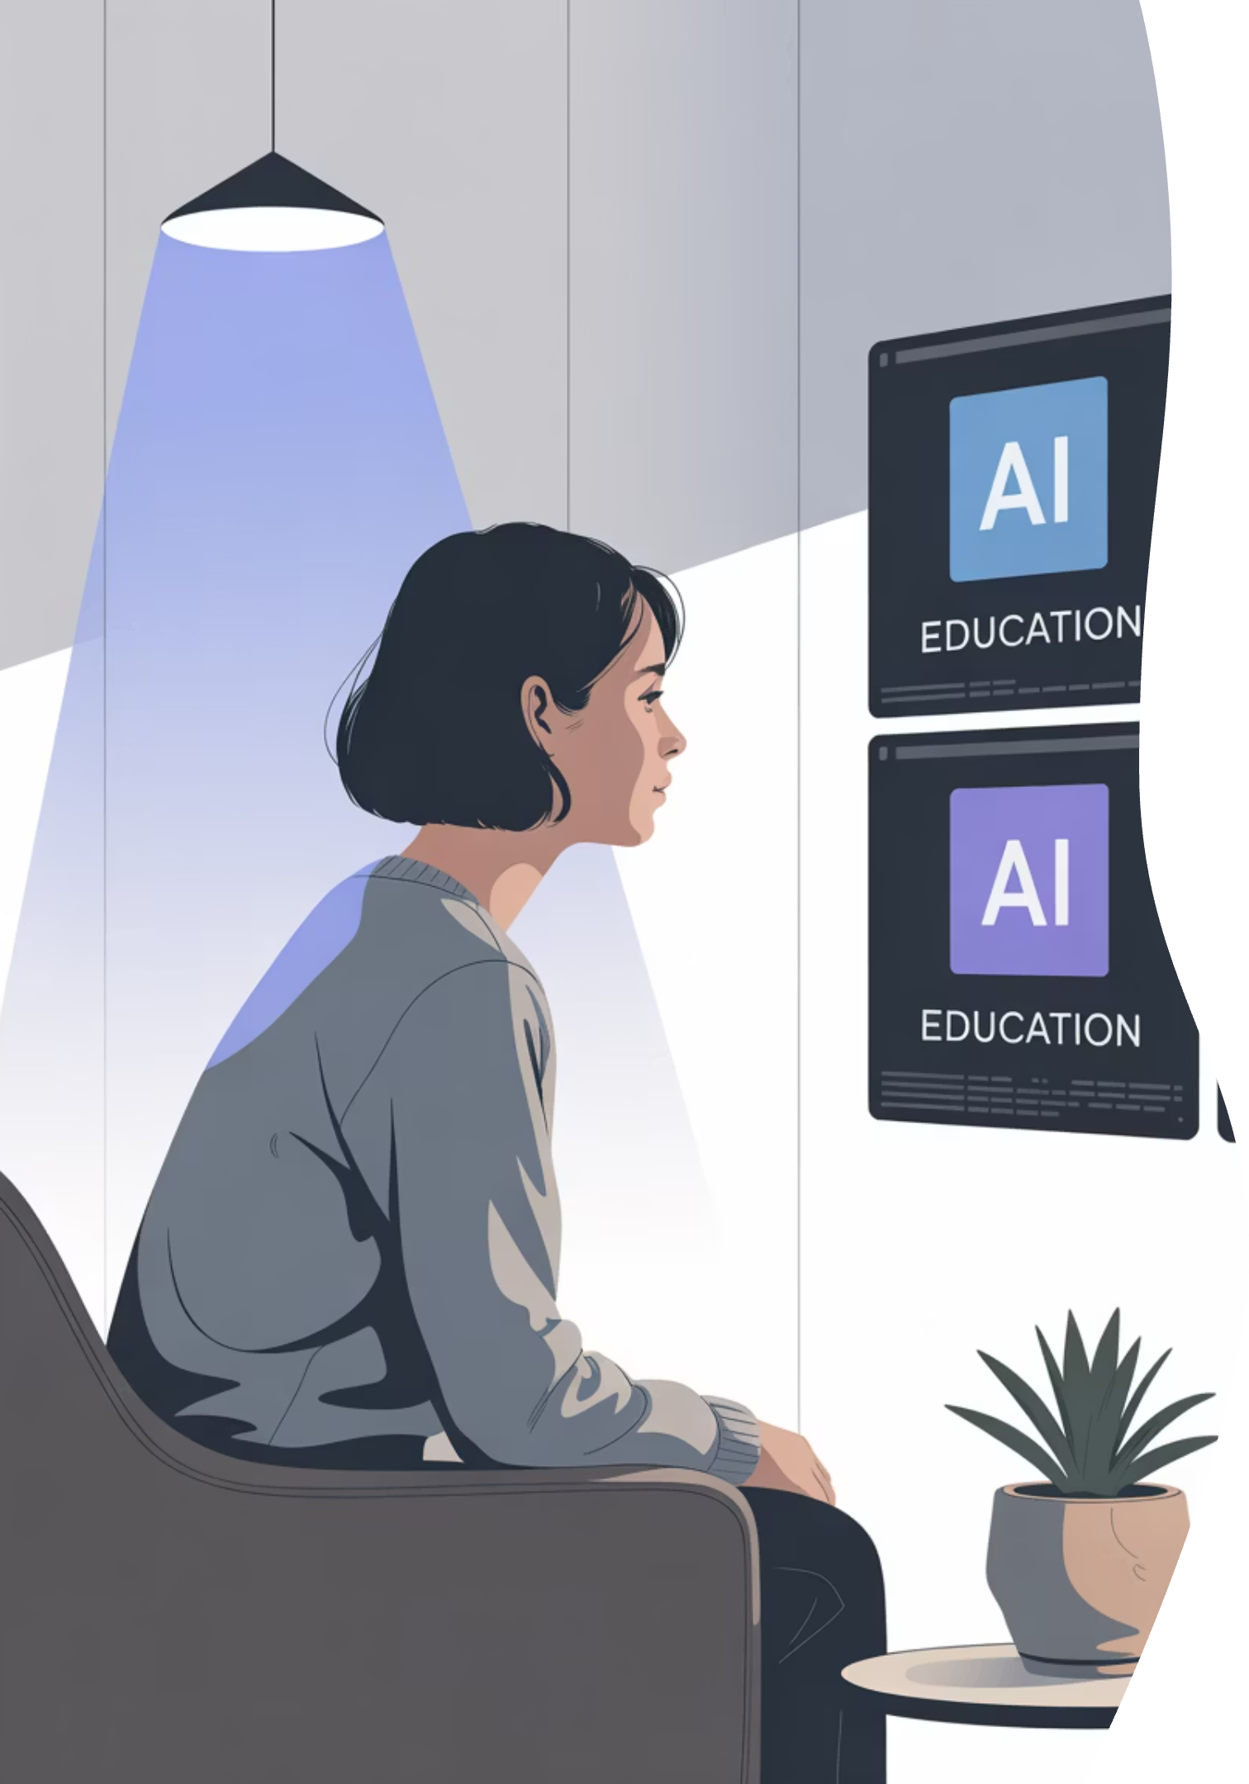
IA Transformando Nossa Rotina
Manual do Mundo: "5 DICAS de IA que EU USO no meu dia a dia"
1
Apresenta aplicações práticas de IA no cotidiano, como ferramentas de escrita automática, geração de imagens e assistentes pessoais.
Manual do Mundo: "IA vai TIRAR meu EMPREGO?"
2
Aborda a preocupação crescente sobre os impactos da IA no mercado de trabalho e a substituição de certas funções humanas.
Amazon Ads: "AI-powered Video Generator"
3
Mostra como grandes empresas utilizam IA para automatizar processos criativos complexos, como a produção de vídeos publicitários.

Slide 4
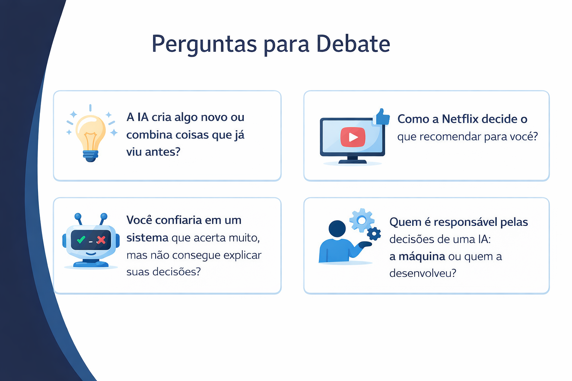
Notes:
“Modelos de IA aprendem padrões a partir de grandes volumes de dados. Eles não têm intenção ou criatividade própria — eles combinam padrões que aprenderam.”
“Esses sistemas analisam padrões de comportamento. Eles comparam você com outras pessoas que assistiram conteúdos parecidos.”
“Em áreas como saúde e finanças, explicabilidade é fundamental.”
“A IA não é uma entidade independente. Ela foi treinada com dados e configurada por alguém.”

Slide 5


Perguntas para Debate
Em quais situações a IA colabora positivamente com a criatividade? Em quais ela prejudica?
Quais dessas aplicações de IA você já utilizou pessoalmente? Te surpreendeu?
Os anúncios gerados por IA são eficazes ou genéricos demais?
Você se sentiria confortável sendo avaliado, atendido ou diagnosticado por uma IA?
A IA pode ser criativa de verdade ou apenas imita padrões humanos?

Slide 6
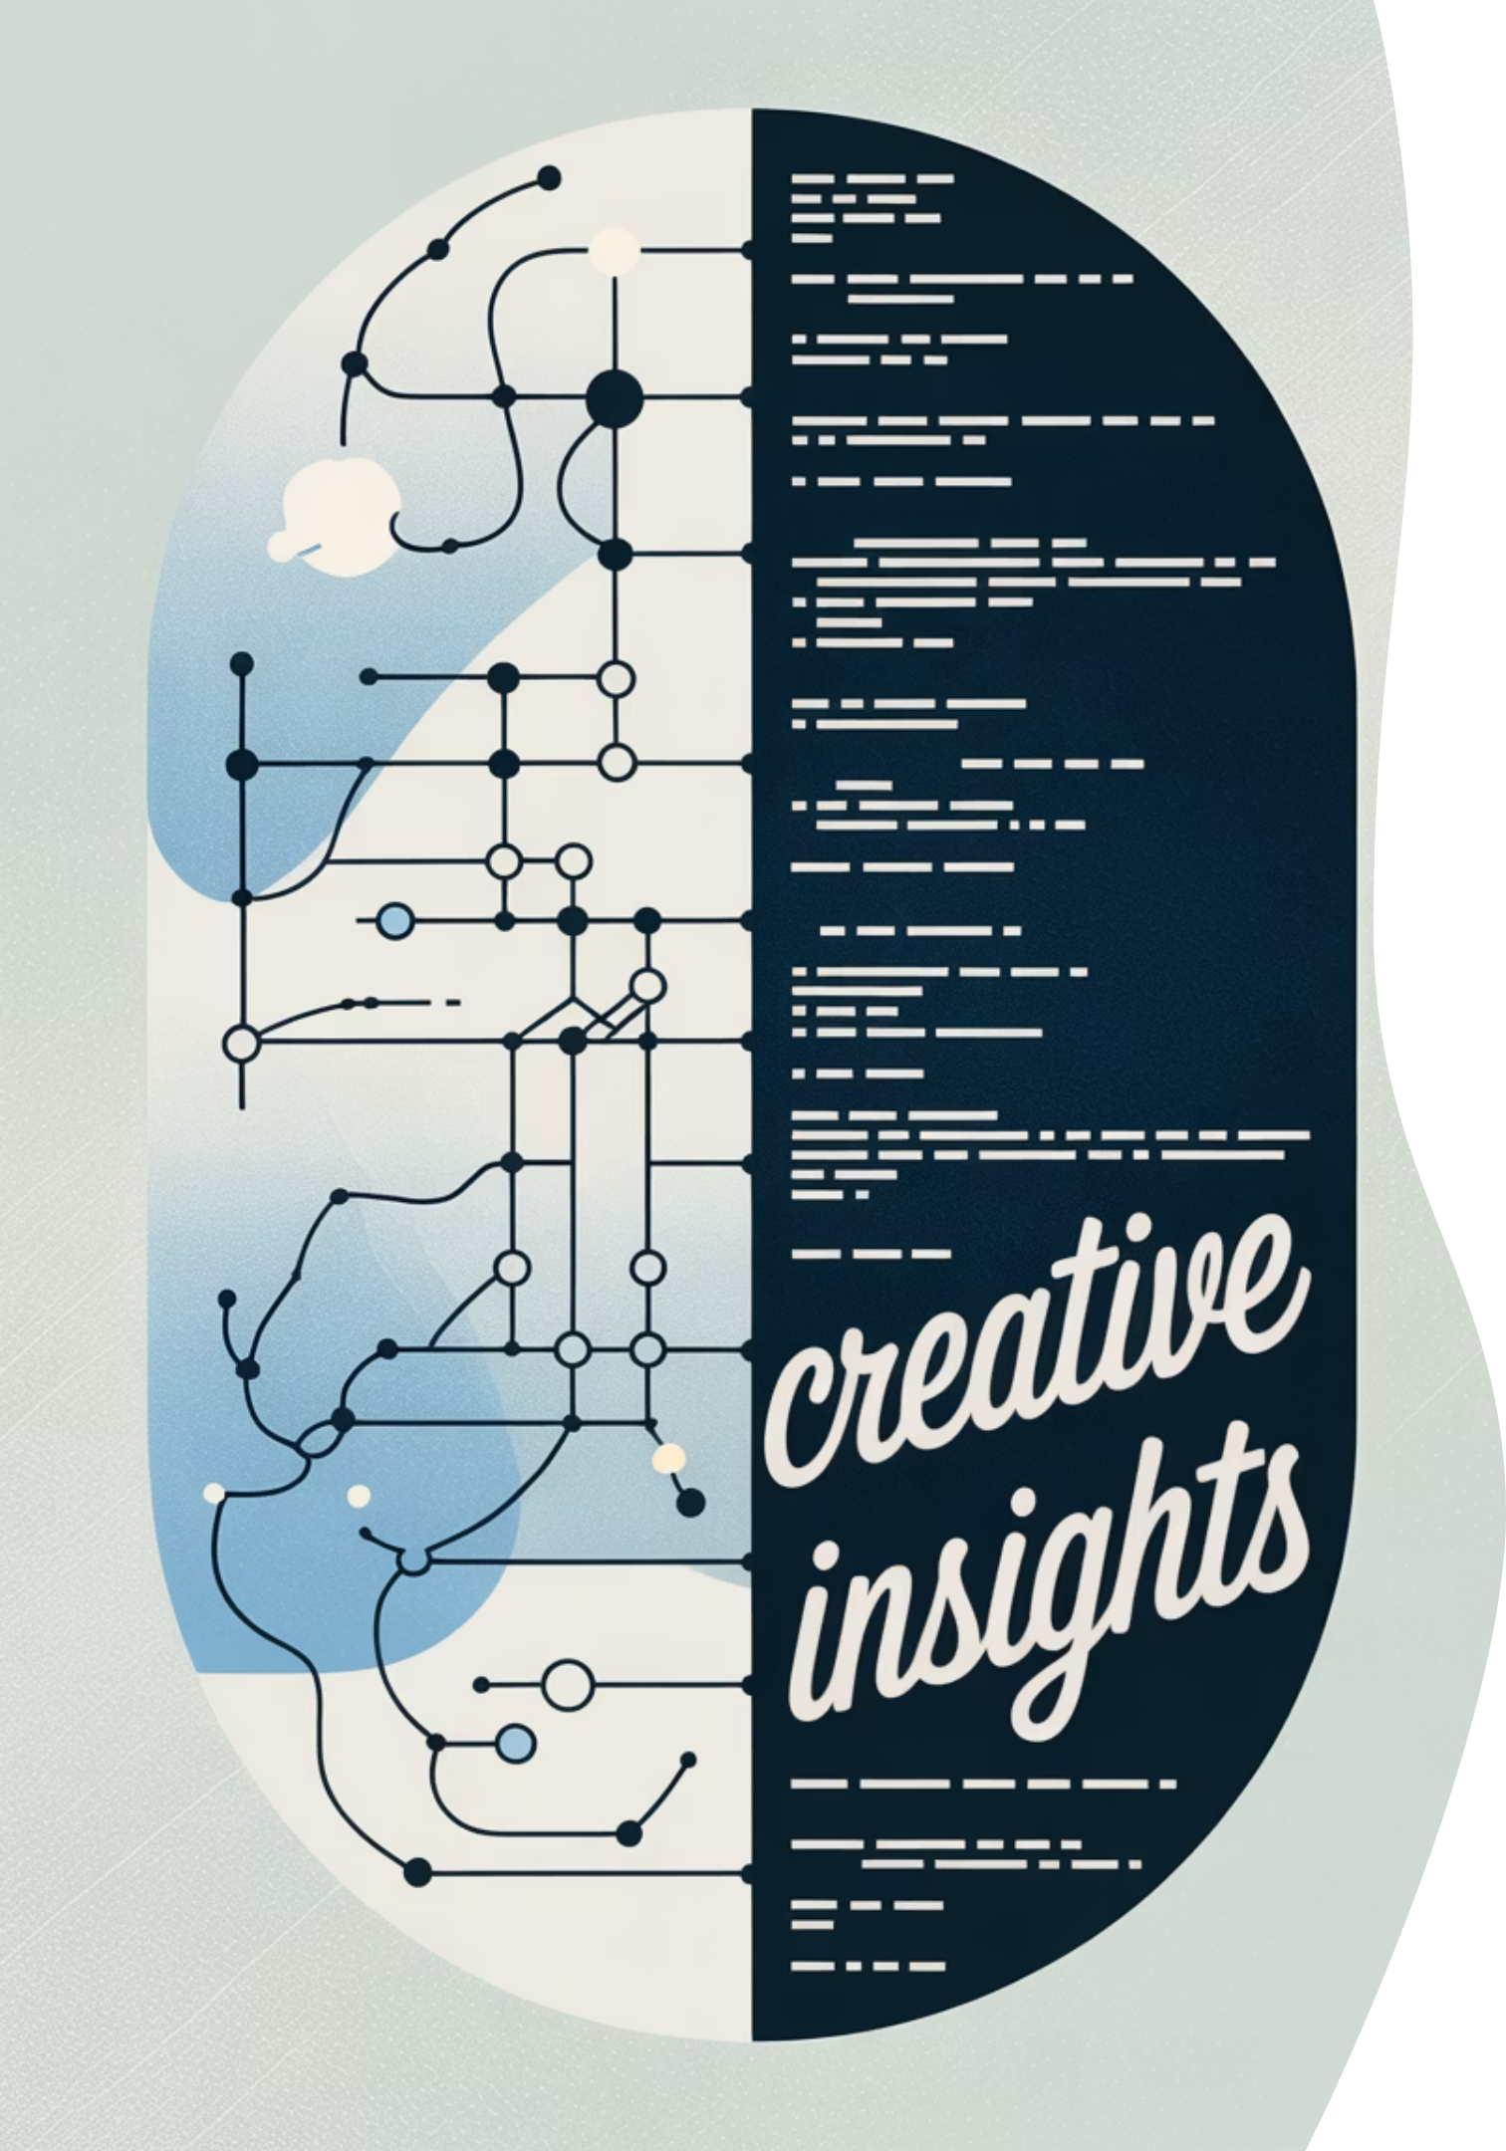
Modelos Clássicos de ML vs. LLMs
Com o avanço das tecnologias de Inteligência Artificial, temos duas abordagens amplamente utilizadas: os modelos clássicos de aprendizado de máquina e os modelos de linguagem de larga escala (LLMs). Ambos são úteis, mas cada um tem aplicações práticas distintas.

Slide 7
Comparação de Modelos de IA
Modelos Clássicos de ML
LLMs (Large Language Models)
Aprendem a partir de dados estruturados (tabelas, registros, métricas):
Treinados com grandes volumes de texto, capazes de gerar, resumir, traduzir e interpretar linguagem natural:
Modelo
Aplicação prática
Modelo
Aplicação prática
Regressão linear
Previsão de preços de imóveis
ChatGPT
Atendimento, criação de conteúdo
Árvore de decisão
Análise de crédito
Claude, Gemini
Resumos de documentos
KNN
Classificação de clientes
Copilot
Programação assistida
SVM
Diagnóstico médico
DALL·E
Geração de imagens
Random Forest
Previsão de churn
Whisper
Transcrição de áudio

Slide 8
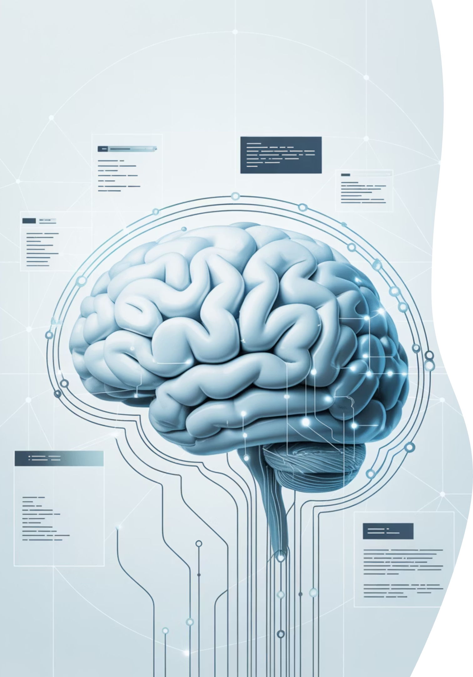
Inteligência Artificial: Fundamentos e Evolução
A Inteligência Artificial (IA) é uma área da ciência da computação dedicada à criação de sistemas capazes de simular capacidades humanas, como percepção, raciocínio, aprendizado e tomada de decisão. Em termos simples, é a tentativa de fazer com que máquinas "pensem" ou atuem de forma inteligente.
Embora o conceito pareça recente para muitos, sua origem remonta à década de 1950, passando por várias fases de avanços e estagnação até a atual popularização.

Slide 9
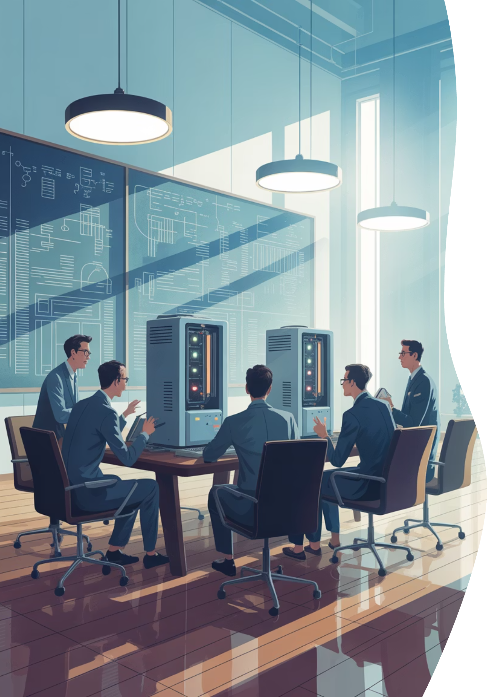
Evolução Histórica da IA
1
1956 – Conferência de Dartmouth
Foi nesta conferência que o termo 'Inteligência Artificial' foi proposto por John McCarthy. O evento reuniu pesquisadores interessados em simular aspectos da inteligência humana com máquinas. É considerado o nascimento oficial da IA como área de pesquisa.
2
1960–1980 – Sistemas simbólicos e especialistas
Durante esse período, a IA foi dominada por abordagens baseadas em regras e lógica simbólica. Foram criados sistemas especialistas capazes de tomar decisões em domínios restritos, como diagnóstico médico e regras de jogos.

Slide 10

Década de 1990 – Aprendizado estatístico
3
Com o aumento da capacidade computacional e a disponibilidade de dados, métodos estatísticos passaram a dominar. Técnicas como redes bayesianas e máquinas de vetor de suporte (SVM) se tornaram populares.
4
1997 – Deep Blue vence Kasparov
O supercomputador da IBM, Deep Blue, derrotou o campeão mundial de xadrez, Garry Kasparov. Foi um marco por mostrar que máquinas podiam superar humanos em tarefas cognitivas complexas, como o xadrez.

Slide 11
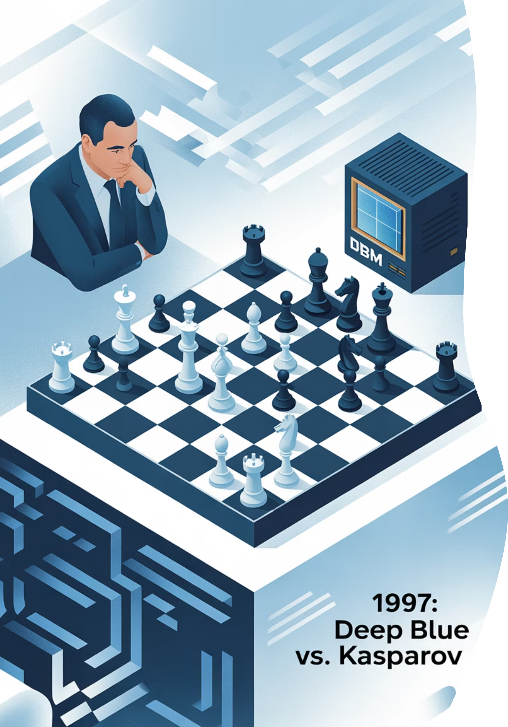
5
2012 – Revolução do deep learning com o ImageNet
A rede neural profunda AlexNet venceu a competição ImageNet, reduzindo significativamente a taxa de erro na classificação de imagens. Esse resultado provou que redes neurais profundas, treinadas com grandes volumes de dados e GPUs, eram extremamente eficazes.
6
2016 – AlphaGo vence Lee Sedol
A IA AlphaGo, desenvolvida pela DeepMind (Google), derrotou o campeão mundial de Go, Lee Sedol. O Go era considerado um dos jogos mais difíceis para computadores, e essa vitória surpreendeu o mundo.

Slide 12






2022: A Era da IA Generativa com ChatGPT
ChatGPT Visível
Aplicações Públicas
Modelos de Linguagem
Arquitetura Transformer
Aprendizado Profundo e Dados
Em novembro de 2022, a OpenAI lançou o ChatGPT, um modelo de linguagem baseado na arquitetura GPT (Generative Pre-trained Transformer), que revolucionou a forma como interagimos com a inteligência artificial.
Acessibilidade Sem Precedentes
Capacidades Impressionantes
Impacto Social Profundo
O ChatGPT alcançou 100 milhões de usuários em apenas dois meses, tornando-se a aplicação de consumo com crescimento mais rápido da história.
Geração de textos coerentes, respostas a perguntas complexas, tradução, resumo, e até criação de conteúdo criativo como poemas e histórias.
Democratizou o acesso a assistentes de IA, transformou setores como educação, atendimento ao cliente, e criação de conteúdo, além de levantar importantes questões éticas.

Slide 13






Aplicações Atuais da IA
Saúde
Finanças
Diagnóstico por imagem e análise de dados médicos
Análise de risco e detecção de fraudes
Varejo
Indústria
Recomendações de produtos personalizadas
Automação de processos e manutenção preditiva
Educação
Arte
Tutoria inteligente e personalização do aprendizado
Geração de música, imagens e textos

Slide 14
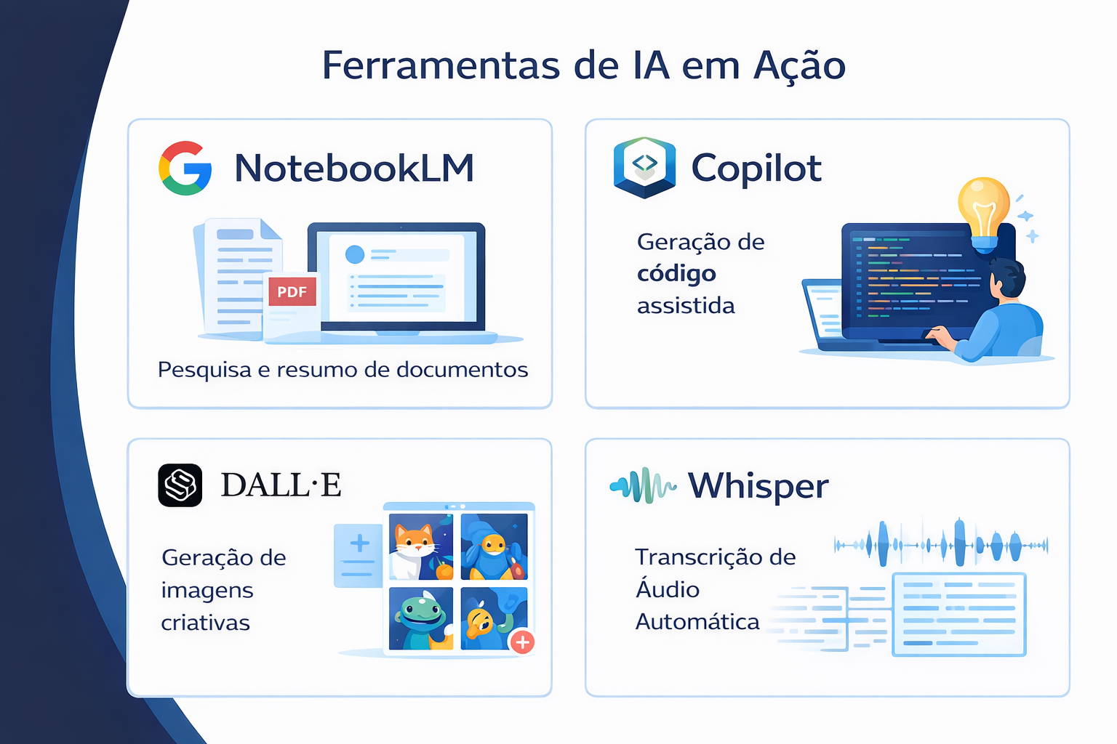

Slide 15






Evolução das Capacidades da IA
ChatGPT e IA generativa
Modelos de linguagem
Redes neurais profundas
Aprendizado de máquina
Sistemas baseados em regras

Slide 16
